Slide 1
E se gli “ALTRI” FOSSIMO NOI I NERI
Lavoro di Vanessa Tumiati, Stefano Manzolli

Slide 2
Che cos’e’ uno stereotipo?
Lo stereotipo è la visione largamente condivisa su un luogo, un oggetto, un avvenimento, un gruppo.
Può essere usato in senso neutrale, positivo ma anche negativo.
Se usato in senso negativo è considerato come una credenza, che può essere trasmessa attraverso l’educazione o anche la familiarizzazione.

Slide 3
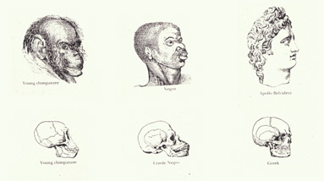
Storia e origine…
I primi pregiudizi su i neri nacquero nella metà dell’ Ottocento dagli antropologi americani Josiah C. Nott e George Robins Gliddon, in Indigenous Races of the Earth (1857), collocavano le persone di colore a metà strada del percorso evolutivo che va dallo scimpanzé all’uomo.
In una lettura della Sacra Bibbia si parla della maledizione pronunciata su Canaan, figlio di Cam, diceva che lui e tutta la sua progenie (i Camusi, le popolazioni neri dell’Africa) sarebbe diventata schiava di Sem ( da cui derivano gli Ebrei ) e di Jafeth ( da cui derivano i Greci e il resto degli Europei ).

Slide 4
Alcuni stereotipi negativi…
Uno degli stereotipi più popolari sulle donne nere “donna arrabbiata nera” che i media dipingono come sconvolta;
I neri sono inferiori;
I neri sono scimmie;
I neri sono meno intelligenti degli altri;

Slide 5
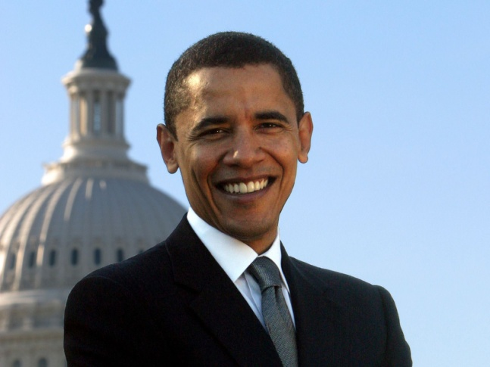
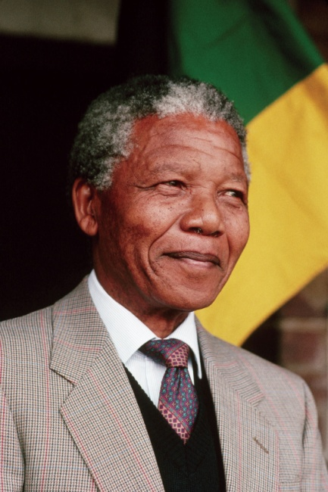
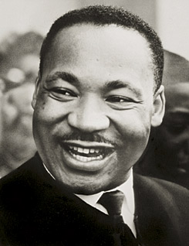
Personaggi positivi
Barack Obama. È il primo presidente americano di colore.
Nelson Mandela.
Ha combattuto per l’uguaglianza dell’uomo in Sud Africa.
Martin Luter King.
Ha lottato per i diritti delle persone di colore.

Slide 6
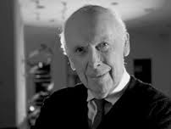
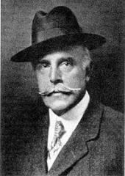
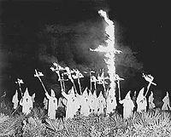
Personaggi negativi
James Watson.
Ha definito le persone di colore geneticamente inferiori agli uomini bianchi.
Madison Grant.
Era contro gli immigrati specialmente di colore e economicamente poveri.
Ku Klux Klan .
È il nome utilizzato da molte organizzazioni statunitensi, che affermano la superiorità degli uomini bianchi.

Slide 7
Fine

